Slide 1

類神經網路於 投資策略的應用
研究生: 林奇鋒
指導教授:李俊賢 博士

Slide 2

OUTLINE
1.緒論
2.文獻探討
3.系統設計與架構
4.實驗
5.討論
6.結論與未來發展

Slide 3

1.緒論

Slide 4
本篇論文主要探討不同演算法在時間序列上的預測效能，並透過模擬的投資策略去做效能測試。

Slide 5
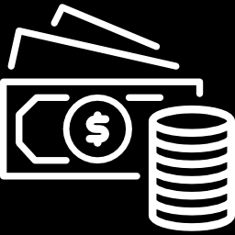
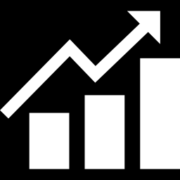
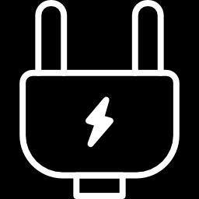
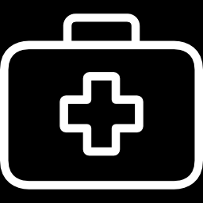
1.緒論
匯率
股票
能源
疾病

Slide 6
1.緒論
Li et al. [25]學者使用群體智慧與自我組織的類神經模糊系統(Neuro-fuzzy systems, NFSs)預測人民幣與美金的匯率。
2008年，Abbasi使用ANFIS配合四個獨立變數，交易量、本益比和每股盈餘預測股票收盤價[1]，預測股票的漲跌。
2017年，Koijen et al. [22]透過股票和債券預測彼此的數據。
Pan et al. [30]透過預測股票的波動性，比較短期和長期的槓桿效應。

Slide 7
1.緒論
Kendall et al. [18]1953年提出的隨機漫步理論 (random walk theory)，意即股價的變動是獨立的，其間並無規律性或週期性存在。
另一延伸為有效市場假說 (efficient market hypothesis, EMH)[11]，是學者Fama於1970年所提出，認為買方和賣方的價錢是雙方願意的，且假設所有市場之參與者均可無償取得資訊，因此投資人所收集的資訊並不能使其獲得超額利潤。

Slide 8
1.緒論
1990 | Kimoto et al. [21]利用倒傳遞類神經網路 (Back propagation neural network, BP NN)，搭配兩種指標來預測日經指數的漲跌和買賣時機。
1999 | Yao et al. [40]採用多項技術指標以倒傳遞類神經網路來預測股票市場。
2000 | Kim et al. [20]將類神經網路中加入基因演算法 (Genetic algorithm, GA)，不但改進了類神經網路的學習速度，且降低了特徵空間的複雜度，實驗結果相對於倒傳遞類神經網路顯得更加優秀，並發現非線性類神經網路預測能力較好。
2012 | Wei [38]提出了基於經驗模態分解 (Empirical Mode Decomposition, EMD)的混合式適應性類神經模糊推論系統 (Adaptive network-based fuzzy inference system, ANFIS)，並配合投資策略計算利潤，在虛擬投資中，有著不錯的獲利效果。
2013 | Li et al. [27]使用複數類神經模糊系統對雙目標同時預測。

Slide 9
2.文獻探討

Slide 10
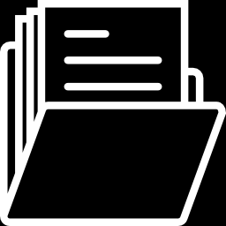
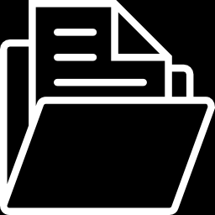
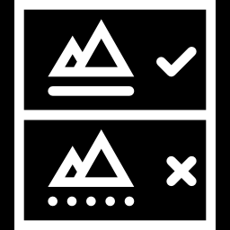
2.1 資料前處理
降低資料集合的大小
針對特定的資料集合選出較適當的資料

Slide 11
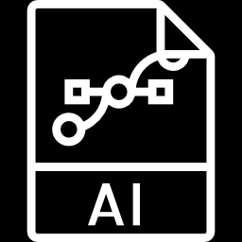
2.1 資料前處理
特徵集合的縮減是根據特徵的關聯性，以及他們對目標所造成的冗餘性 [42]。
過濾法
包裝法
嵌入法

Slide 12


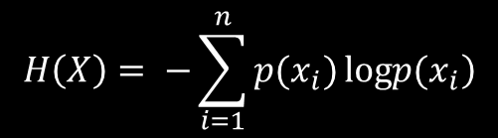
2.1 資料前處理
夏農提出了夏農資訊熵(Shannon information entropy)的理論[35]，若資訊的隨機性越高，則資訊熵值會越高，對於某一個隨機變數$X$，資訊熵的定義如下。
$$H\left(X\right)= −\sum_{i=1}^{n}{p(x_{i})\log\left.p(x_{i}\right)}$$
其中，$H\left(X\right)$是隨機變數$X$的資訊熵；$p(x_{i})$則是事件$x_{i}$的發生機率；$\log\left(\frac{1}{p_{d}\left(x\right)}\right)$則被視為$p_{d}\left(x\right)$的資訊混亂度。
過濾法

Slide 13
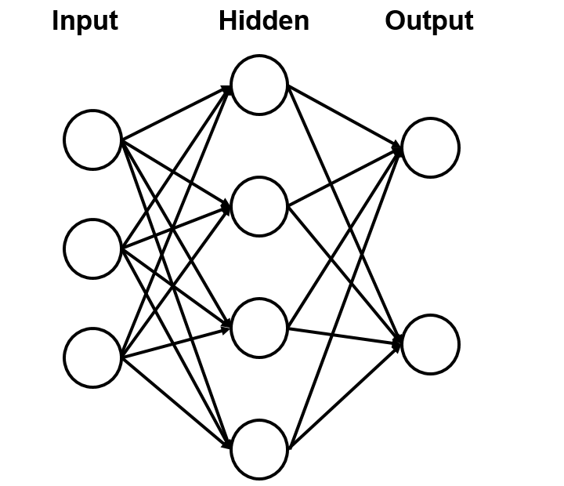


類神經模糊系統
2.文獻探討
模糊理論與類神經網路的結合
，增加資訊在類神經網路傳遞時的豐富程度，可配合自我結構學習，形成適應性類神經模糊推論系統。
神經網路
程度
1
0.7
0
$${25}^{o}$$
$${35}^{o}$$
氣溫
模糊集合

Slide 14



模糊理論
2.2 複數模糊集合
程度
1
模糊理論是由美國加州大學的L.A. Zadeh教授於1965年創立的模糊集合理論的數學基礎上發展起來，模糊理論是以模糊集合(fuzzy set)為基礎，其基本精神是接受模糊性現象存在的事實，而以處理概念模糊不確定的事物為其研究目標，並積極的將其嚴密的量化成電腦可以處理的訊息。
0
$${35}^{o}$$
氣溫
傳統集合
程度
1
0.7
0
$${25}^{o}$$
$${35}^{o}$$
氣溫
模糊集合

Slide 15
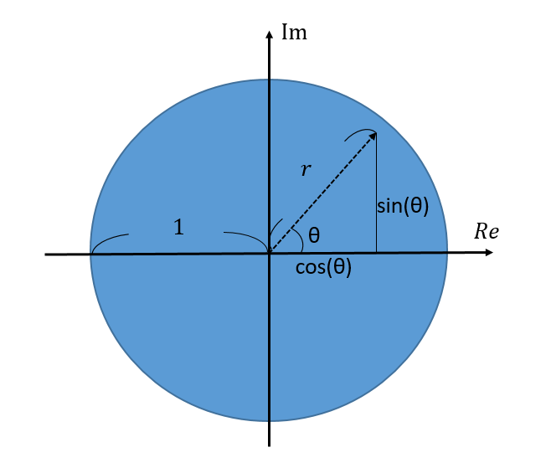


複數模糊集合
2.2 複數模糊集合
$$μ_{s}\left(h\right)=r\left(h\right)\exp\left(jω_{s}\left(h\right)\right)$$
$$=Re\left(μ_{s}(h)\right)+j\operatorname{Im}\left(μ_{s}\left(h\right)\right)$$
$$=r\left(h\right)\cos\left(ω_{s}\left(h\right)\right)+jr(h)sin(ω_{s}\left(h\right))$$
複數單位圓盤

Slide 16
2.3 類神經網路
1943 | McCulloch et al. [29]學者使用一種稱為閥值邏輯(Threshold logic)的演算法模擬出神經元的概念，當一個神經元接收到資訊，會判斷是否要產生興奮反應的機制。
1949 | 心理學家Hebb提出了海伯理論(Hebb’s law) [13]，意即突觸前的神經元與突觸後的神經元同時活化時，則這兩個神精元之間連結的強度會增加
1956 | Rochester et al. [33]將之轉化成數學模型創造了感知機，以模擬人類大腦，可以說是當今深度學習(Deep learning)的始祖，但相較來說感知機神經元較少，且傳遞訊號權重為0或1，仍然無法處理異或問題(非線性問題)，且當時電腦沒有足夠能力運算。
1975 | Werbos [39]提出反向傳播演算法 (Back propagation, BP)，這個演算法有效地解決了異或問題以及訓練多層神經網路的問題。
至今 | 許多人工智慧方法被提出，像是支援向量機(Support vector machine, SVM) [9]、貝氏分類器(Bayesian classifier) [34]等，直到近年來，因資訊科技快速的發展，電腦所能運算的速度倍增，在某些專長領域已可超越人類水平，神經網路才再度被大量研究。

Slide 17
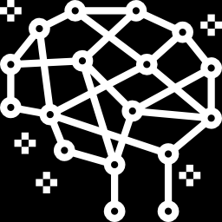
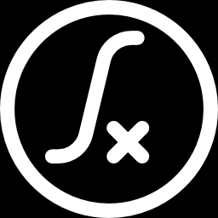
2.4 複數類神經模糊系統
輸入資料
類神經網路
模糊系統
併發型類神經模糊系統
類神經網路
輸入資料
模糊系統
合作型類神經模糊系統

Slide 18
2.4 複數類神經模糊系統
…
輸入資料
混合型類神經模糊系統

Slide 19
3.系統設計與架構

Slide 20


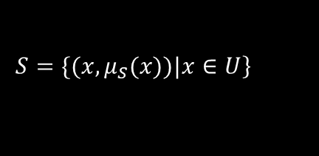


3.1 複數模糊集合
歸屬程度計算流程如下，假設有一複數模糊集合$S$，可以表示如下。
$$\left.S=\{(x, μ_{S}(x))|x∈U\right\}$$
其中，$μ_{S}\left(x\right)$為元素$x$的歸屬程度，表示如下。
$$μ_{S}\left(x\right)=r_{S}\left(x\right)∙e^{jω_{S}\left(x\right)}$$
$$\left.=r_{S}\left(x\right)∙\cos\left(ω_{S}\left(x\right)\right)+j∙r_{S}\left(x\right)∙sin⁡(ω_{S}\left(x\right)\right.)$$
其中，$x$為宇集合$U$的數值變數；$r_{S}\left(x\right)$為振幅函數，是一實數數值介於0至1間；$ω_{S}\left(x\right)$為相位函數，是一實數數值；$j$為$\sqrt{−1}$。
複數單位圓盤

Slide 21








3.1 複數模糊集合
本實驗採用高斯複數模糊集，此概念由Li et al.提出 [24]，為複數模糊集合與高斯函數的結合，使其可以進入模型並分析資料。高斯複數模糊集(Complex Gaussian membership function, cGMF)可以表示如下：
$$r_{S}(x)$$
$$cGMF\left(x,c,σ,λ\right)= r_{s}\left(x,c,σ\right)⋅\exp\left(jω_{s}\left(x,c,σ,λ\right)\right)$$
1
$$r_{s}\left(x,c,σ\right)=Gaussian\left(x,c,σ\right)$$
$$=exp\left[−0.5{\left(\frac{x−c}{σ}\right)}^{2}\right]$$
$$ω_{s}\left(x,c,σ,λ\right)= −\exp\left[−0.5{\left(\frac{x−c}{σ}\right)}^{2}\right]⋅\left[\left(\frac{x−c}{σ^{2}}\right)\right]⋅λ$$
$$= −r_{s}⋅\left[\left(\frac{x−c}{σ^{2}}\right)\right]⋅λ$$
0
$$c$$
$$x$$
其中，$x,c,σ$ 分別為輸入資料、中心值以及模糊集合的延展度，$λ$值為此函數的相位頻率參數，此函數會進入參數學習過程，以增加模型整體的彈性。

Slide 22
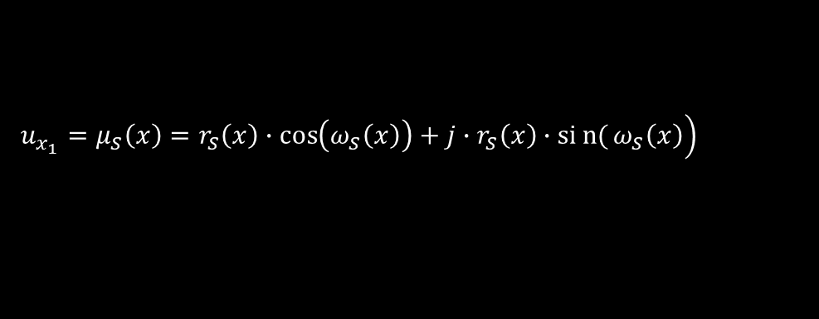




3.1 複數模糊集合
透過複數高斯型態的模糊集，可得出一複數歸屬程度$μ_{S}\left(x\right)$。我們可以透過拆解$μ_{S}\left(x\right)$，得出一組歸屬程度向量$\overset{⃑}{u}={\left[\begin{matrix}u_{x_{1}} & u_{x_{2}} & u_{x_{3}}\end{matrix}\right]}^{T}$，成分表示如下。
$$\left.u_{x_{1}}=μ_{S}\left(x\right)=r_{S}\left(x\right)∙\cos\left(ω_{S}\left(x\right)\right)+j∙r_{S}\left(x\right)∙sin{(}ω_{S}\left(x\right)\right)$$
$$\left.u_{x_{2}}=real(μ_{S}\left(x\right)\right.)$$
$\left.u_{x_{3}}=imag(μ_{S}\left(x\right)\right.$)
其中，$real(∙)$為擷取該值的實數部位置數值；$imag(∙)$為擷取該值的實數部位置數值；$r_{S}\left(x\right)$為高斯函數；$ω_{S}\left(x\right)$為高斯函數一次微分。

Slide 23
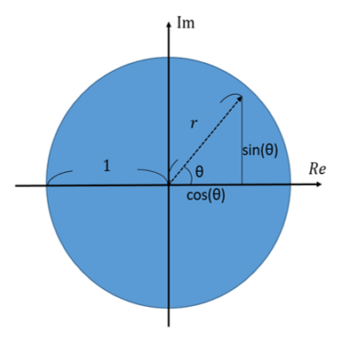
3.2 結構學習
透過減數分群(Subtractive cluster, SC)演算法 [7]分群不同輸入維度的訓練資料。並將分群後的群中心配合每個維度的標準差形成模糊集，各個維度的模糊集個數總和，即為第1層神經元的數量
Layer0
輸入層
Layer1
複數模糊集合層

Slide 24
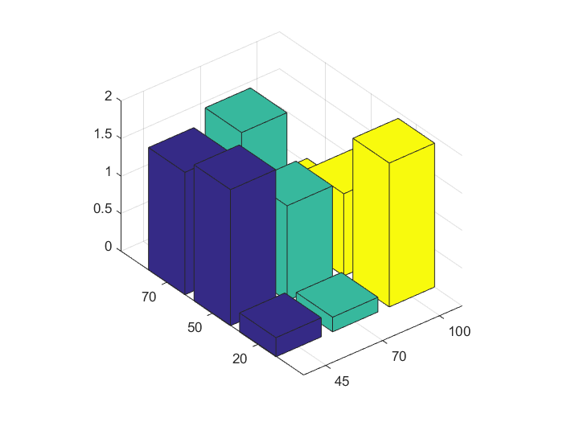
3.2 結構學習
1
2
.
.
.
9
Layer1
複數模糊集合層
Layer2
前鑑部層

Slide 25


3.2 結構學習
1
1
1
位於第4層的後鑑部神經元個數，在本研究中與前鑑部神經元數目相同。後鑑部神經元為T–S神經元，由T–S function構成，T–S function公式如下。
2
2
2
$$y^{\left(k\right)}=a_{0}^{\left(k\right)}+\sum_{i=1}^{M}{a_{i}^{\left(k\right)}h_{i}}$$
.
.
.
.
.
.
.
.
.
其中，{$a_{0}^{(k)},a_{i}^{(k)},i=1,2,…,M$}是第$k$個T–S神經元的參數，$h_{i}$是第$i$個輸入。
4
4
4
Layer2
前鑑部層
Layer3
正規化層
Layer4
後鑑部層

Slide 26






















3.3 複數類神經模糊系統
M: 輸入維度個數
K: 前鑑部個數
Q: 後鑑部個數
$$\overset{⃑}{μ }$$
$${\overset{⃑}{γ}}^{(1)}$$
$${\overset{⃑}{β }}^{(1)}$$
$$1$$
$$1$$
$$1$$
$${\overset{⃑}{\hat{y}}}^{(1)}$$
1
$${\overset{⃑}{β }}^{(2)}$$
$$2$$
2
$$2$$
$${\overset{⃑}{\hat{y}}}^{(2)}$$
$${\overset{⃑}{γ}}^{(2)}$$
2
$$\overset{⃑}{\hat{y}}$$
$$⋮$$
$$⋮$$
$$⋮$$
$$⋮$$
$$⋮$$
$${\overset{⃑}{β }}^{(K)}$$
$${\overset{⃑}{γ}}^{(K)}$$
$${\overset{⃑}{\hat{y}}}^{(Q)}$$
$$K$$
$$K$$
$$Q$$
M
Layer0
(輸入層)
Layer1
(複數模糊集合層)
Layer2
(前鑑部層)
Layer3
(正規化層)
Layer4
(後鑑部層)
Layer5
(輸出層)

Slide 27


3.3 複數類神經模糊系統
Layer 0: 此層為輸入層，是原始資料透過多目標特徵選取後，將最後挑出的特徵當作訓練資料，我們將時間序列第$i$個點的輸入向量標記如下。
$$\overset{⃑}{h_{i}}={\left[\begin{matrix}h_{i}^{1} & h_{i}^{2} & … & h_{i}^{M}\end{matrix}\right]}^{T}$$
其中，M為輸入維度。
1
2
.
.
.
Layer 1: 此層為複數模糊集神經層，每個不同維度的輸入都可經由模糊集得到歸屬程度。透過複數模糊集合可得到多組複數型態的歸屬程度，不同的歸屬程度可以給不同的模型輸出做應用，以達到多目標預測的效果，得到的歸屬度向量，如下。
$$\overset{⃑}{u}={\left[\begin{matrix}μ_{1} & μ_{2} & μ_{3}\end{matrix}\right]}^{T}$$
M
Layer0
輸入層
Layer1
複數模糊集合層

Slide 28


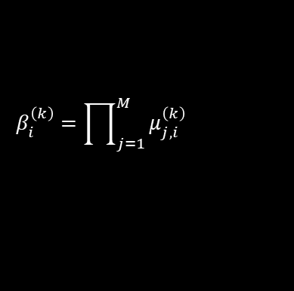

3.3 複數類神經模糊系統
Layer 2: 由於$π$神經元的輸入為上一層的歸屬程度，且輸出為每個輸入維度的歸屬程度相乘結果，故稱之為$π$神經元，每個$π$神經元的輸出為該神經元的啟動強度，由於本研究採用複數模糊集合，因此每個$π$神經元的輸入會是向量型態，輸出亦然如此。
1
2
$${\overset{⃑}{β}}^{\left(k\right)}={\left[\begin{matrix}β_{1}^{\left(k\right)} & β_{2}^{\left(k\right)} & β_{3}^{\left(k\right)}\end{matrix}\right]}^{T}$$
$$β_{i}^{\left(k\right)}=\prod_{j=1}^{M}{μ_{j,i}^{\left(k\right)}}$$
.
.
.
$k=1,2,…,K$，$β_{i}^{\left(k\right)}$為$μ_{j,i}^{\left(k\right)}$的乘積，$μ_{j,i}^{\left(k\right)}$為第$k$個$π$神經元中第$j$個維度歸屬度向量$\{{\vec{μ}}_{j}^{\left(k\right)}=\left[\begin{matrix}μ_{j,1}^{\left(k\right)} & μ_{j,2}^{\left(k\right)} & μ_{j,3}^{\left(k\right)}\end{matrix}\right]\}$的第$i$項歸屬程度，$i=1, 2, 3$。
K
Layer1
複數模糊集合層
Layer2
前鑑部層

Slide 29




3.3 複數類神經模糊系統
1
1
Layer 3: 此層為正規化層，會將$K$個輸入向量中的各個元素正規化，之後將結果以向量型態輸出，輸出如下。
2
2
$${\overset{⃑}{λ}}^{\left(k\right)}={\left[\begin{matrix}λ_{1}^{\left(k\right)} & λ_{2}^{\left(k\right)} & λ_{3}^{\left(k\right)}\end{matrix}\right]}^{T}$$
.
.
.
.
.
.
$$λ_{i}^{\left(k\right)}=\frac{β_{i}^{\left(k\right)}}{\sum_{k=1}^{K}{β_{i}^{\left(k\right)}}}$$
其中，$λ_{i}^{\left(k\right)}$為第$k$個$π$神經元中第$i$個元素正規化後的值，$i=1, 2, 3$。本研究中使用的是複數模糊集，因此輸入是複數型態，故輸出也是複數型態。
K
K
Layer2
前鑑部層
Layer3
正規化層

Slide 30
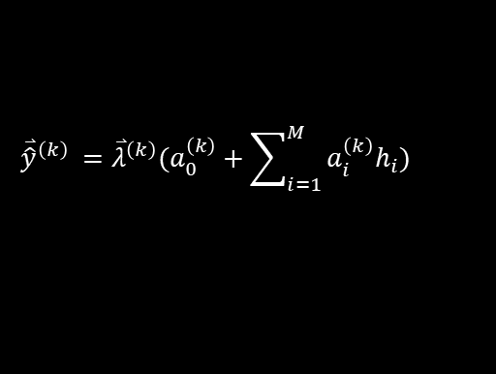
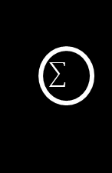

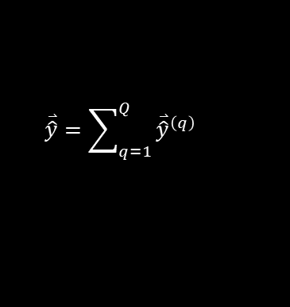


3.3 複數類神經模糊系統
1
1
Layer 4: 此層為後鑑部層，經過此層的運算可以得到$K$個模型輸出，公式如下。
$$\left.{{\overset{⃑}{\hat{y}}}^{\left(k\right)}}^{ }={\overset{⃑}{λ}}^{\left(k\right)}(a_{0}^{\left(k\right)}+\sum_{i=1}^{M}{a_{i}^{\left(k\right)}h_{i}}\right.)$$
2
2
$k=1,2,…,K$，${{\overset{⃑}{\hat{y}}}^{(k)}}^{ }$為第$k$個T–S神經元輸出；{$a_{0}^{(q)},a_{i}^{(q)},i=1,2,…,M$}是第$k$個T–S神經元的參數。
.
.
.
.
.
.
Layer 5: 此層為輸出層，將上一層得到的$K$個神經元輸出加總，即為我們的模型輸出。
K
K
$$\overset{⃑}{\hat{y}}=\sum_{q=1}^{Q}{{{\overset{⃑}{\hat{y}}}^{\left(q\right)}}^{ }}$$
Layer3
正規化層
Layer4
後鑑部層

Slide 31




3.4 參數學習演算法
粒子群演算法
&人工蜂群演算法
遞迴最小平方演算法
前鑑部
(複數模糊集)
後鑑部
(T-S)
$${\overset{⃑}{\hat{y}}}_{i}$$
-
+
$${\overset{⃑}{t}}_{i}$$
$${\overset{⃑}{x}}_{i}$$
+
模型輸出
目標
$${\overset{⃑}{e}}_{i}={\overset{⃑}{t}}_{i}−{\overset{⃑}{\hat{y}}}_{i}$$

Slide 32

粒子群演算法 Particle swarm optimization
全群最佳位置
(Gbest)
新位置
自我最佳位置
(Pbest)
透過自我最佳位置
調整方向
透過全群最佳位置
調整方向
慣性方向
目前位置
第$i$顆粒子

Slide 33
人工蜂群演算法 Artificial bee colony optimization
隨機形成工蜂(食物源)位置
派出偵查蜂取代
工蜂位置
工蜂: 搜尋新的食物源
觀察蜂: 在食物源附近搜尋更好的解
偵查蜂: 如果工蜂在指定回合內沒被替換，則派出觀察蜂取代
更新所有工蜂(食物源)位置
使用輪盤法決定觀察蜂要搜尋的位置
Yes
No
達到 limit?

Slide 34
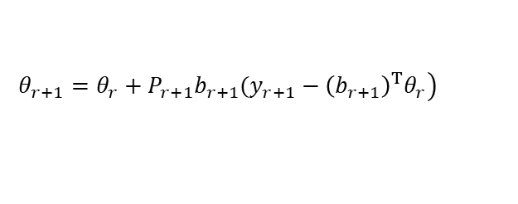
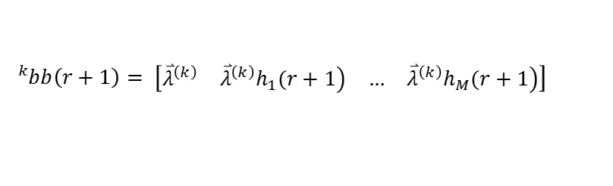

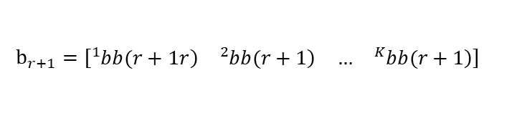

遞迴最小平方演算法 Recursive least square estimation
$$Y=Cθ+ε$$
目標
已知函式
參數
誤差
$$\left.θ_{r+1}=θ_{r}+P_{r+1}b_{r+1}(y_{r+1}−{\left(b_{r+1}\right)}^{T}θ_{r}\right)$$
$$P_{r+1}=P_{r}−\frac{P_{r}b_{r+1}{\left(b_{r+1}\right)}^{T}P_{r}}{1+{\left(b_{r+1}\right)}^{T}P_{r}b_{r+1}}$$
其中，$r$是遞迴次數，{$r=0,1,…,(n−1)$}，$n$為資料總筆數，${\left[{(b}_{r}\right)}^{T},y_{r}]$是$[C,Y]$的第$r$行。
$$\left.b_{r+1}=[\begin{matrix}\begin{matrix}\left.{}_{ }^{1}{bb}(r+1r\right) & \left.{}_{ }^{2}{bb}(r+1\right)\end{matrix} & \begin{matrix}… & \left.{}_{ }^{K}{bb}(r+1\right)\end{matrix}\end{matrix}\right]$$
$${}_{ }^{k}{bb}\left(r+1\right)= \left[\begin{matrix}\begin{matrix}{\overset{⃑}{λ}}^{\left(k\right)} & \left.{\overset{⃑}{λ}}^{\left(k\right)}h_{1}(r+1\right)\end{matrix} & \begin{matrix}… & \left.{\overset{⃑}{λ}}^{\left(k\right)}h_{M}(r+1\right)\end{matrix}\end{matrix}\right]$$

Slide 35




PSO-RLSE 混合型演算法
初始化粒子
開始迭代
計算模糊集合
準備 C、$Y$
初始化$P_{0}、 {\overset{⃑}{\text{θ}}}_{0}$
計算成本函數
計算啟動向量
更新$P_{k+1}$
更新gBest、pBest
遞迴
更新速度
更新 ${\overset{⃑}{\text{θ}}}_{k+1}$
計算模型輸出
更新位置
取得後鑑部參數
否
停止?
是
結束

Slide 36
3.5 投資策略
買進: if $\frac{\left|forecast\left(t\right)−actual\left(t\right)\right|}{actual\left(t\right)}≤φ and forecast\left(t+1\right)−actual\left(t\right)>0$,
賣出: if $\frac{\left|forecast\left(t\right)−actual\left(t\right)\right|}{actual\left(t\right)}≤φ and forecast\left(t+1\right)−actual\left(t\right)<0$,
其中，$φ$為門檻參數，同時也代表股票的漲跌；$forecast\left(t\right)$為模型的輸出，意即預測$t$日的收盤價格;$actual(t)$為$t$日實際的收盤價格。

Slide 37
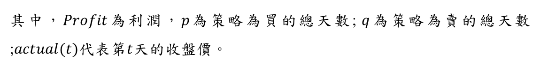
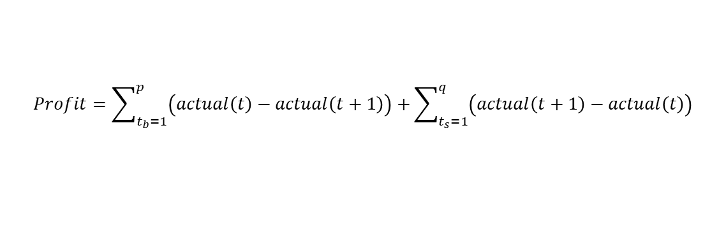
3.5 投資策略
計算利潤的方式，則透過今天實際的收盤價與隔天實際的收盤價做運算，公式如下。
$$Profit=\sum_{t_{b}=1}^{p}{\left(actual\left(t\right)−actual\left(t+1\right)\right)+}\sum_{t_{s}=1}^{q}{\left(actual\left(t+1\right)−actual\left(t\right)\right)}$$
其中，$Profit$為利潤，$p$為策略為買的總天數;$q$為策略為賣的總天數;$actual(t)$代表第$t$天的收盤價。

Slide 38
4.實驗

Slide 39
5.討論

Slide 40
6.結論與未來發展

Slide 41

3. 預期成果與貢獻
多目標預測
本論文提出的模型CFNS有多目標預測的能力，各個目標的效果不亞於其他論文所提出的方法，甚至更好。
多目標特徵挑選
可以根據不同的資料去萃取原始資料中有用的資料，並且控制進入模型的資料大小。
結構化學習
可以將輸入的資料自動地根據資料做調整，在面臨不同的資料可以自己生成不同的結構。
演算法混合
研究中的兩種演算法配合RLSE的混合方法，有著一定的水準。
模擬投資
希望本實驗可以透過模型和投資策略的結合，比其他模型賺取更多的利潤。

Slide 42
Thanks!

Slide 43
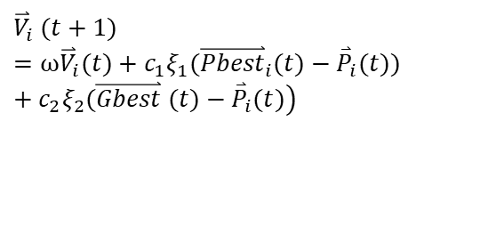

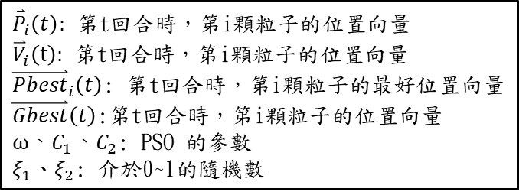

粒子群演算法 Particle swarm optimization
$$\left.{\overset{⃑}{V}}_{i} (t+1)=ω{\overset{⃑}{V}}_{i}(t)+c_{1}ξ_{1}({\overset{⃑}{Pbest}}_{i}(t)−{\overset{⃑}{P}}_{i}(t))+c_{2}ξ_{2}(\overset{⃑}{Gbest} (t)−{\overset{⃑}{P}}_{i}(t)\right)$$
全群最佳位置
(Gbest)
新位置
自我最佳位置
(Pbest)
透過自我最佳位置
調整方向
$${\overset{⃑}{P}}_{i}\left(t+1\right)={\overset{⃑}{P}}_{i}\left(t\right)+{\overset{⃑}{V}}_{i}\left(t+1\right)$$
透過全群最佳位置
調整方向
${\overset{⃑}{P}}_{i}\left(t\right):$ 第t回合時，第i顆粒子的位置向量
${\overset{⃑}{V}}_{i}\left(t\right):$ 第t回合時，第i顆粒子的位置向量
${\overset{⃑}{Pbest}}_{i}\left(t\right)$: 第t回合時，第i顆粒子的最好位置向量
$\overset{⃑}{Gbest}\left(t\right)$:第t回合時，第i顆粒子的位置向量
$ω、C_{1}、C_{2}$: PSO 的參數
$ξ_{1}$、$ξ_{2}$: 介於0~1的隨機數
慣性方向
目前位置
第$i$顆粒子

Slide 44



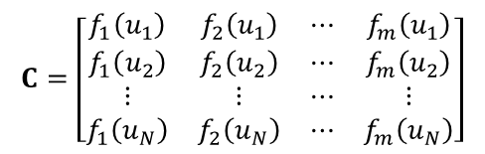

遞迴最小平方演算法 Recursive least square estimation
遞迴式最小平方演算法(Recursive least square estimation, RLSE) [16]更新T–S神經元參數，RLSE方法在更新參數時是利用每筆資料，不斷的更新比起一次接收所有資料的LSE方法更加有效，一般來說LSE問題可以被視為一個線性的問題，如下。
$$y=f_{1}\left(u\right)θ_{1}+f_{2}\left(u\right)θ_{2}+…+f_{m}\left(u\right)θ_{m}+ε$$
其中，y是目標;u是模型的輸出;{$f_{i}\left(.\right),i=1,2,…,m$}是u已知的方程式;{$θ_{i}$,$i$ =1,2,…,m}是我們估計的未知參數，$ε$則是整個模型的誤差LSE的問題也可以被寫成矩陣的方式表達，如下。
$$Y=Cθ+ε$$
$$C=\left[\begin{aligned}&\begin{matrix}f_{1}\left(u_{1}\right) & f_{2}\left(u_{1}\right) & ⋯ & f_{m}\left(u_{1}\right) \\ f_{1}\left(u_{2}\right) & f_{2}\left(u_{2}\right) & ⋯ & f_{m}\left(u_{2}\right) \\ ⋮ & ⋮ & ⋯ & ⋮ \\ f_{1}\left(u_{N}\right) & f_{2}\left(u_{N}\right) & ⋯ & f_{m}\left(u_{N}\right)\end{matrix}\end{aligned}\right]$$
$$θ={\left[θ_{1},θ_{2},…,θ_{m}\right]}^{T}$$
$$Y={\left[y_{1},y_{2},…,y_{N}\right]}^{T}$$
$$ε={\left[\begin{matrix}ε_{1} & ε_{2} & ⋯ & ε_{N}\end{matrix}\right]}^{T}$$

Slide 45
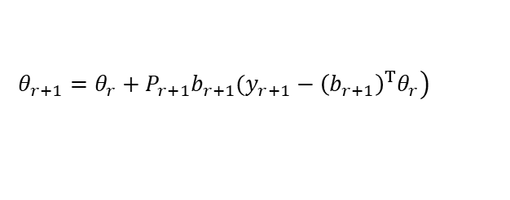
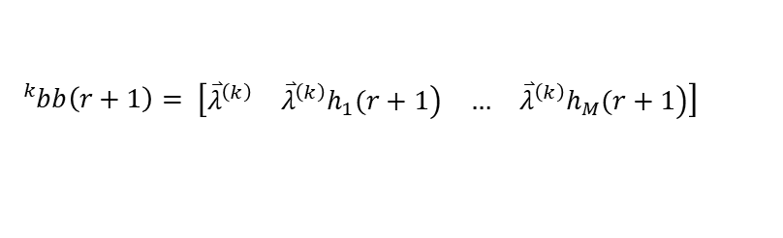

遞迴最小平方演算法 Recursive least square estimation
$$\left.θ_{r+1}=θ_{r}+P_{r+1}b_{r+1}(y_{r+1}−{\left(b_{r+1}\right)}^{T}θ_{r}\right)$$
$$P_{r+1}=P_{r}−\frac{P_{r}b_{r+1}{\left(b_{r+1}\right)}^{T}P_{r}}{1+{\left(b_{r+1}\right)}^{T}P_{r}b_{r+1}}$$
其中，$r$是遞迴次數，{$r=0,1,…,(n−1)$}，$n$為資料總筆數，${\left[{(b}_{r}\right)}^{T},y_{r}]$是$[C,Y]$的第$r$行。
$$\left.b_{r+1}=[\begin{matrix}\begin{matrix}\left.{}_{ }^{1}{bb}(r+1r\right) & \left.{}_{ }^{2}{bb}(r+1\right)\end{matrix} & \begin{matrix}… & \left.{}_{ }^{K}{bb}(r+1\right)\end{matrix}\end{matrix}\right]$$
$${}_{ }^{k}{bb}\left(r+1\right)= \left[\begin{matrix}\begin{matrix}{\overset{⃑}{λ}}^{\left(k\right)} & \left.{\overset{⃑}{λ}}^{\left(k\right)}h_{1}(r+1\right)\end{matrix} & \begin{matrix}… & \left.{\overset{⃑}{λ}}^{\left(k\right)}h_{M}(r+1\right)\end{matrix}\end{matrix}\right]$$

